Slide 1
Біорізноманіття
Горбушина Дар’я

Slide 2
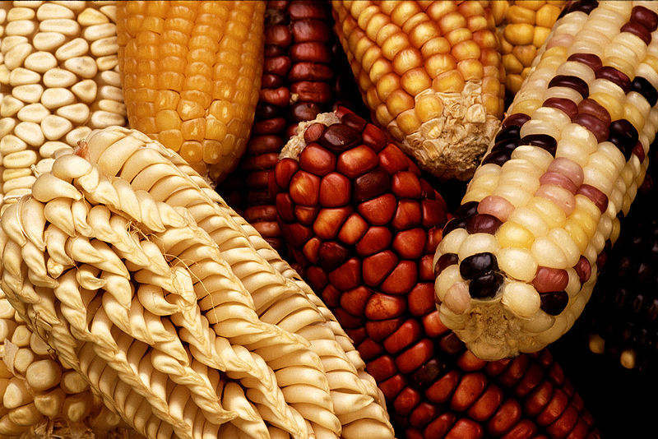
Біорізноманіття (біологічне різноманіття) - різноманітність життя у всіх її проявах. У більш вузькому сенсі, під біорізноманіттям розуміють різноманітність на трьох рівнях організації: генетична різноманітність (різноманітність генів та їх варіантів - алелів), різноманітність видів в екосистемах і, нарешті, різноманітність самих екосистем.

Slide 3
Деградація , регресія - процес погіршення характеристик будь-якого об'єкта з плином часу, рух назад, поступове погіршення, занепад, зниження якості, руйнування матерії внаслідок зовнішнього впливу за законами природи і часу.

Slide 4
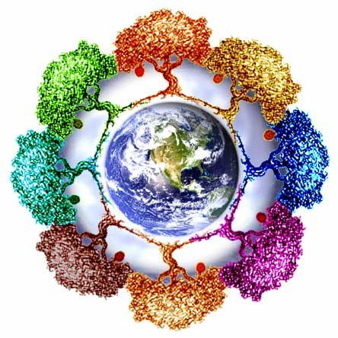
Деградація природи — це процес порушення екологічної рівноваги, який спричиняється природними чи антропогенними факторами і призводить до руйнації навколишнього середовища .

Slide 5
Причини деградації біорізноманіття
Руйнування природного середовища життя
Чужорідні види
Надмірна експлуатація природних ресурсів
Швидке зростання населення
Загроза глобального потепління

Slide 6
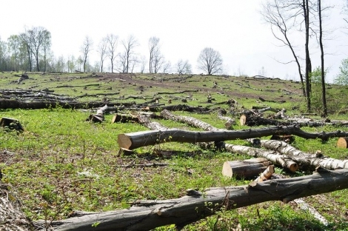
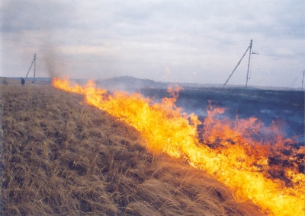
Руйнування природного середовища життя
заготовка деревини,
добування корисних копалин,
вируб лісу під пасовища,
будівництво дамб і автомагістралей,
спалення трав’яних покривів.

Slide 7
Чужорідні види
Коли людина ввозить у будь-яку екосистему чужорідні біологічні види, вони змінюють усю екосистему настільки, що витісняють інші види, або приносять із собою такі хвороби, проти яких у них немає імунітету.

Slide 8
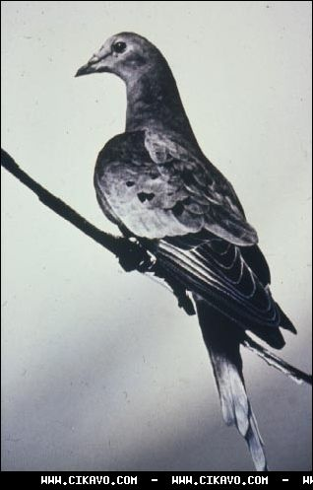
Надмірна експлуатація природних ресурсів
У вересні 1914 року в зоопарку міста Цінціннаті помер останній мандруючий голуб.

Slide 9
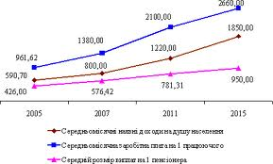
Швидке зростання населення
У середині XIX століття чисельність населення Землі складала 1млрд осіб. Через 1,5 століття кількість збільшилася до 6млрд.Використання природних ресурсів перевищує допустимі норми.

Slide 10
Завдання у сфері охорони біорізноманіття
Економічна - включення біорізноманіття в макроекономічні показники країни; потенційні економічні прибутки від біорізноманіття, в їх числі: прямі , і непрямі (екотуризм), а також витрати - відновлення зруйнованого біорізноманіття .
Управлінська - створення співробітництва шляхом залучення в спільну діяльність державних і комерційних установ, армії і флоту.

Slide 11
Юридична - включення визначень і понять, пов'язаних з біорізноманіттям, в усі відповідні законодавчі норми, створення правової підтримки збереження біорізноманіття.
Наукова - формалізація процедур прийняття рішень, пошук індикаторів біорізноманіття,
Еколого-просвітницька - екологічна освіта населення, пропаганди охорони біорізноманіття, як найважливішої складової частини біосфери.

Slide 12
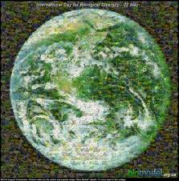
Біорізноманіття належить до одного з найважливіших надбань кожної держави, адже живі організми виконують життєво важливі функції, є індикаторами якості навколишнього середовища.

Slide 13
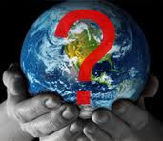
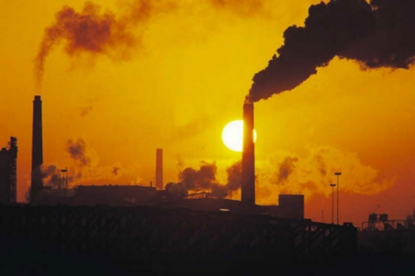
Зміни біорізноманіття – це одні з найнебезпечніших змін, тому що вони мають незворотний характер.

Slide 14
Збереження біорізноманіття є складною, комплексною проблемою.
Сюди входять:
- Збалансоване використання земельних ресурсів ;
- Невиснажливе використання природних екосистем ;
- Зниження рівня техногенних забруднень природних компонентів;
- Збільшення площ під лісами й іншою природною рослинністю.

Slide 15
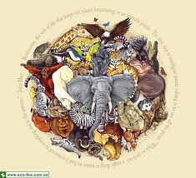
Вивчаючи біорізноманіття, увагу приділяють трьом аспектам:
генетичному, видовому і екосистемному.

Slide 16
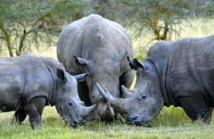
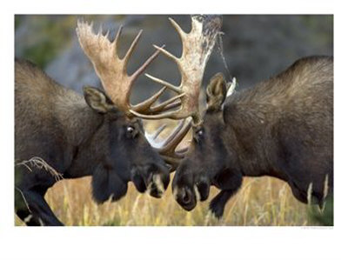
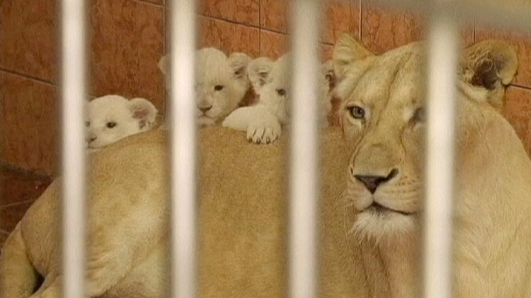
Генетичне біорізноманіття – це сукупність генофондів різних популяцій одного виду.

Slide 17

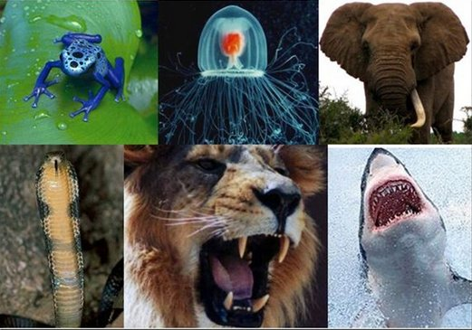
Видова різноманітність – це сукупність видів, що населяють територію.
В межах України поширені 5100 видів вищих рослин, 12% з яких занесено до Червоної книги України.

Slide 18
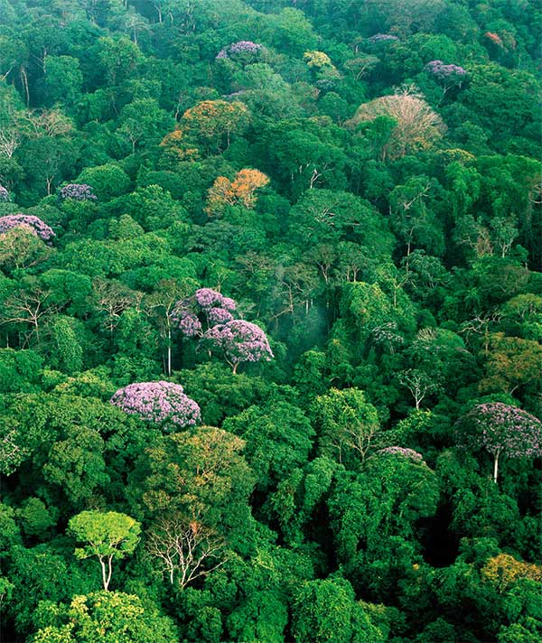
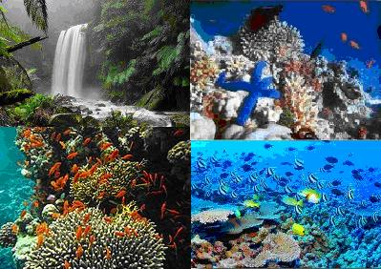
Екосистемне (ландшафтне) біорізноманіття – це сукупність унікальних і типових лісних, степових, морських та інших угрупувань.

Slide 19
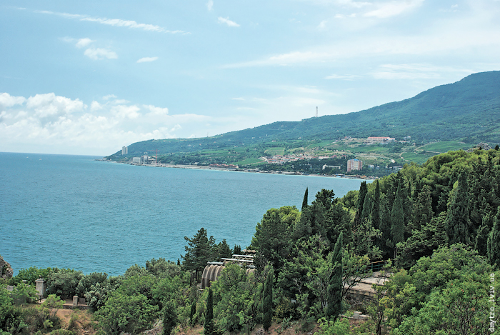
Унікальними з точки зору збереження біорізноманіття є екосистеми Українських Карпат, Гірського Криму, Подільського Подністров’я та інші.
Крим

Slide 20
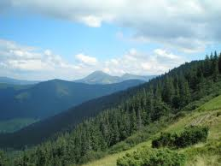
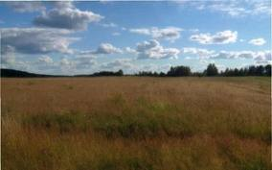
Карпати
Поділля

Slide 21
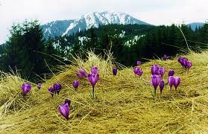
М.Д.Гродзинський, П.Г. Щищенко вказують на чотири аспекти трактування ландшафтного різноманіття:
- ландшафтнознавче трактування ладшафтного різноманіття зводиться до визначення кількості типів ландшафтів і кількості їх контурів у межах певної території. Виявлення ареалів максимуму різноманіття територіальної структури ландшафту має особливе значення для виділення мережі природоохоронних територій.

Slide 22
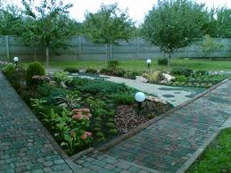
- антропічне тлумачення ландшафтного різноманіття побудоване на широкому розумінні цього терміна, а саме – зміненого і перетвореного людською діяльністю ландшафту. Ландшафтно-екологічної оптимізації території можна досягти при гармонійному порівнянні природних і антропогенних ландшафтів у співвідношенні 60% до 40% ландшафтної структури.

Slide 23
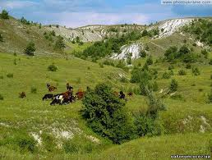
біоцентричне розуміння ландшафтного різноманіття полягає в тому, що досягнення ландшафтного різноманіття передусім необхідне для забезпечення біотичного. Згідно з таким підходом, головна причина втрати біотичного різноманіття полягає в ізольованості окремих ділянок рослинного покриву.
.

Slide 24
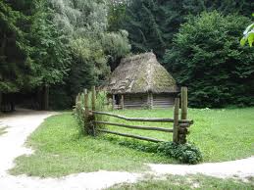
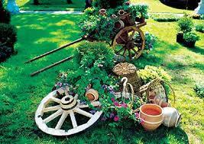
- гуманістичне розуміння ландшафтного біорізноманіття зводиться до трактування ландшафту як природно-культурної цілісності . У такому ракурсі ландшафтне різноманіття охоплює природне, культурне й етнічне середовище. Кожний ландшафт наділений специфічними культурними і етнічними рисами, притаманними традиціями, звичаями і обрядами місцевого населення.

Slide 25
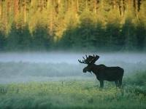
Природозаповідання як одна з ефективних форм збереження біорізноманіття
Заповідна справа – це не тільки збереження і охорона заповідних обєктів різних рангів. Заповідання виконує ряд важливих наукових, господарських, екологічних завдань.

Slide 26
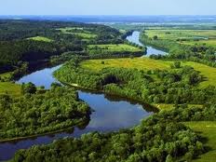
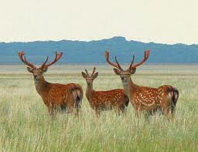
До природно-заповідного фонду України належать:
- природні території та об ’ єкти – природні заповідники, біосферні заповідники, національні природні парки, заказники тощо.

Slide 27
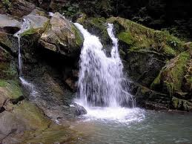
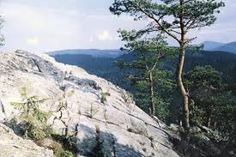
Національний природний парк "Сколівські Бескиди"

Slide 28
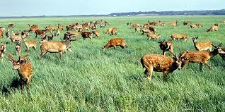
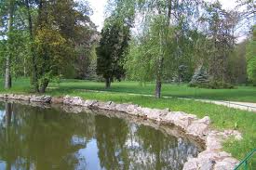
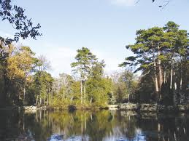
Заповідник Асканія-Нова

Slide 29
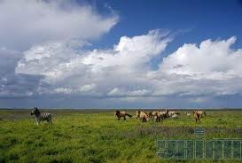
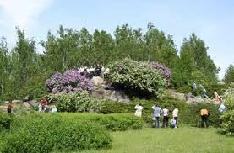
- штучно створені об ’ єкти – ботанічні сади, дендрологічні парки, зоологічні парки тощо.

Slide 30
Заходи збереження біорізноманіття
Збалансоване використання земельних ресурсів.
Невиснажливе використання природних екосистем.
Зниження рівня техногенних забруднень природних комплексів.
Збільшення площ під лісами й іншою природною рослинністю.

Slide 31
Шляхи вирішення глобальних екологічних проблем
-енергетичне забезпечення високого рівня життя і охорони довкілля
-використання науково-технічного прогресу для охорони природи і забезпечення високого рівня життя
-екологічна культура
-обмеження споживчого відношення до природи
-витрати на рішення екологічних проблем
-структурні зміни у використанні існуючих невід новлюваних видів енергії
-припинення надмірного вирубування лісів
-формування в людей екологічного світогляду

Slide 32
Природозаповідною справою займається:
- Товариство Подільських природодослідників і любителів природи ;
- Хортицьке товариство збережувачів природи ;
- Кримське товариство природодослідників і любителів природи ;
- Миколаївське товариство любителів природи ;
- Харківське товариство любителів природи ;
- Полтавський природо-заповідний музей ;
- Київський природоохоронний комітет ;
- природничий відділ Українського наукового товариства ;

Slide 33
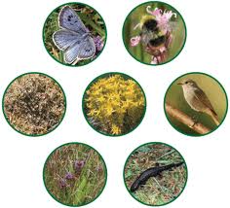
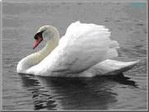
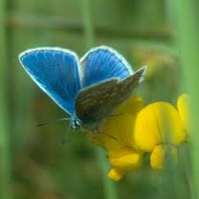
Сучасні екологічні спостереження і оцінки показують, що збереження генофонду будь-якого регіону можливе за умови 10-15% заповідності його площі. Нарощування кількості заповідних об ’ єктів не є самоціллю й особливого ефекту не дасть. Необхідно цілеспрямовано формувати екологічні мережі, в яких заповідні території виконуватимуть функції основних структурних елементів.

Slide 34

Людство вступило у XX століття під гаслом: природа не храм, а майстерня. Такий хід не міг не завершитися глобальною деградацією природного середовища земної кулі.
Сучасна екологічна криза має якісно iншу природу порівняно з усіма попередніми кризами. Це перша криза, що охопила всю планету i яка повністю спричинена не природними процесами, а діяльністю людства.

Slide 35
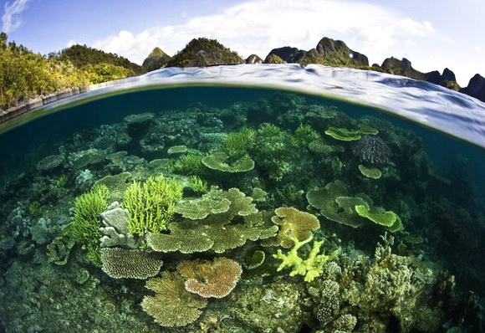
Висновки:
- Наявна мережа заповідних об єктів україни охоплює близько 42% видів рослин і тварин України і незначну частку ландшафтного різноманіття. Тому ідея системного підходу до охорони природи, яка зазначена в концепції екомереж має стати провідною у ХХІ ст.
- Україна володіє третім після Росії і Франції біорізноманіттям Європи. Тому реалізація загальнодержавної програми формування національної екомережі сприятиме своєчасному збереженню і відновленню видового, генетичного та ландшафтного різноманіть.

